Slide 1
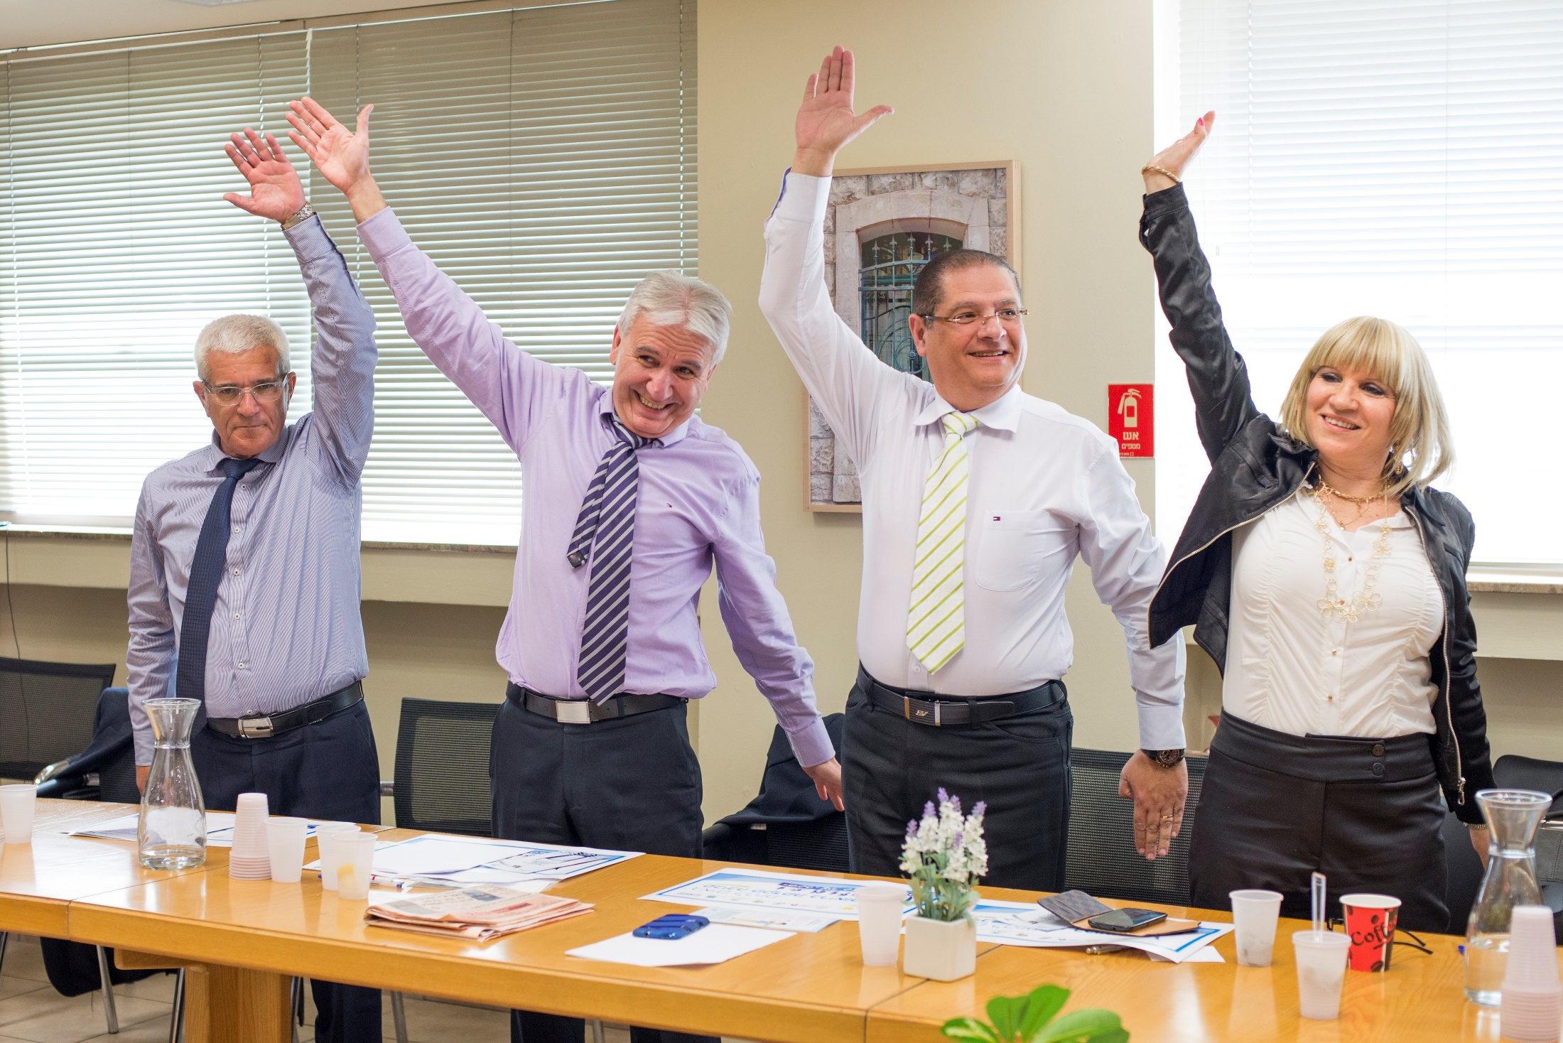




איך לבנות את התכנית בשיתוף העובדים?
צילום: גל דרן

Slide 2
כללי בסיס לחשיבה על התכנית
גודל מדגם=4828, גודל מדגם=4828, הרוב ניתוח סקר למ"ס, 2010המוחלט בגילאים 20-64
המוחלט בגילאים 20-64
עשה | אל תעשה
התכנית תוביל שינוי התנהגותי | מטרת התכנית אינה פרסום
המלצות ספציפיות לעובדים ולסביבת העבודה | התכנית אינה סיסמה קריאייטיבית
התכנית מקדמת סביבה פעילה ובריאה לטובת אלו שהנושא רלוונטי עבורם | התכנית אינה קמפיין תדמית לארגון
מיפוי יעיל של האסטרטגיות והכלים שעומדים לרשותכם, לרבות ערוצי תקשורת | אל תפעיל את התכנית בחלל ריק
חשוב לעבוד באופן אינטגרטיבי ולפי שלבים מוגדרים | לא מדובר במהלך מהיר ומידי

Slide 3
דגשים ועקרונות מנחים
התכנית משלבת את התחומים שהארגון יכול ורוצה לפעול בהם.
בחרו צעד או שניים קטנים שניתן להצליח בהם ויעודדו את העובדים.
אתם יוצאים למס"ע: מדיניות ארגונית (אילו נהלים / החלטות תוכלו לרתום למהלך?), סביבת עבודה (מה ניתן לשנות בסביבה שבה עובדים?) ועובדים (איך ניתן לעזור להון האנושי של הארגון ברמה הפרטנית?).
היעדים והתכנים נקבעים בשיתוף פעולה מלא עם העובדים ומופצים באמצעותם – תהליך שמתחיל מלמטה למעלה.
צילום: גל דרן

Slide 4
איך עושים את זה? הצעה לשמונה שלבים אפשריים
5. יעדים ממוקדים
מה ניתן לשנות בקלות ומה דורש מאמץ רב? מה נרצה לשנות בכל נושא?
1. יעדים כלליים
מה אנחנו רוצים לקדם? מה חשוב לעובדים?
6. בחירת גישות ושיטות
באילו ערוצי תקשורת נפנה לעובדים? מה נעשה בפועל?
2. זיהוי תחרות ושותפים
מי יכול לסייע לנו ובמה? מה יכול להתחרות עם הניסיון לשינוי?
7. הרצת התכנית
צעד אחר צעד
3. סגמנטציה
אילו תתי אוכלוסיות קיימות בארגון?
8. הערכה והפקת לקחים
מה ניתן לחזק, לשנות או לתקן?
4. מה חשוב?
מה הצרכים של אוכלוסיות היעד? מה חשוב להם? מה יכול למנוע את השינוי? מה יעזור לו?
צילום: גל דרן

Slide 5
מה יכולה להיות התחרות ואיך מתמודדים איתה?
שותפים
מקום העבודה הוא משרדי וכרוך בעבודה רצופה בישיבה מול מחשב? הנה רעיון: במוסד פיננסי גדול בצפון הארץ החליטו להתמודד עם זה באמצעות חמש דקות של שחרור ומתיחות בכל סופה של ישיבת בוקר.
שותפים לארגון ולעובדים יכולים להיות, למשל, הקפיטריה שמספקת מזון, מפעילי מכונות המשקאות, מכון כושר בסמיכות למקום העבודה, קופות החולים ועוד.
שתייה ממותקת, שוקולדים וחטיפים קורצים לכם? הנה רעיון: בחברה גדולה בתחום המזון במרכז הארץ החליטו העובדים, במשותף, להוציא מזון לא בריא ממכונות הממכר ומהמטבחון המשותף ולהכניס במקומו אלטרנטיבות בריאות יותר, באותה עלות בדיוק. בחברה מדווחים שהאלטרנטיבות נחטפות בדיוק כמו המזון הלא בריא.
צילום: גל דרן

Slide 6
זיהוי אוכלוסיות היעד וסגמנטציה (תתי-אוכלוסיות)
למי התכנית מיועדת?
אילו תתי אוכלוסיות קיימות בתוך עובדי החברה? מה המאפיינים שלהם?
עובדי משרד (אוכלים במשרד ונמצאים בישיבה) מול עובדי חוץ (אוכלים בחוץ ונמצאים בתנועה).
עובדים שגרים קרוב למקום העבודה (פחות זמן נסיעה) מול עובדים שגרים רחוק (יותר זמן נסיעה).
עובדים שכבר מנהלים חיים פעילים ובריאים יותר לעומת עובדים שעדיין מתלבטים.
בהתבסס על שיתוף העובדים וניסיון להבין מה חשוב להם, ניתן לפתח המלצות שמתאימות לכל תת-אוכלוסיה.
צילום: גל דרן

Slide 7
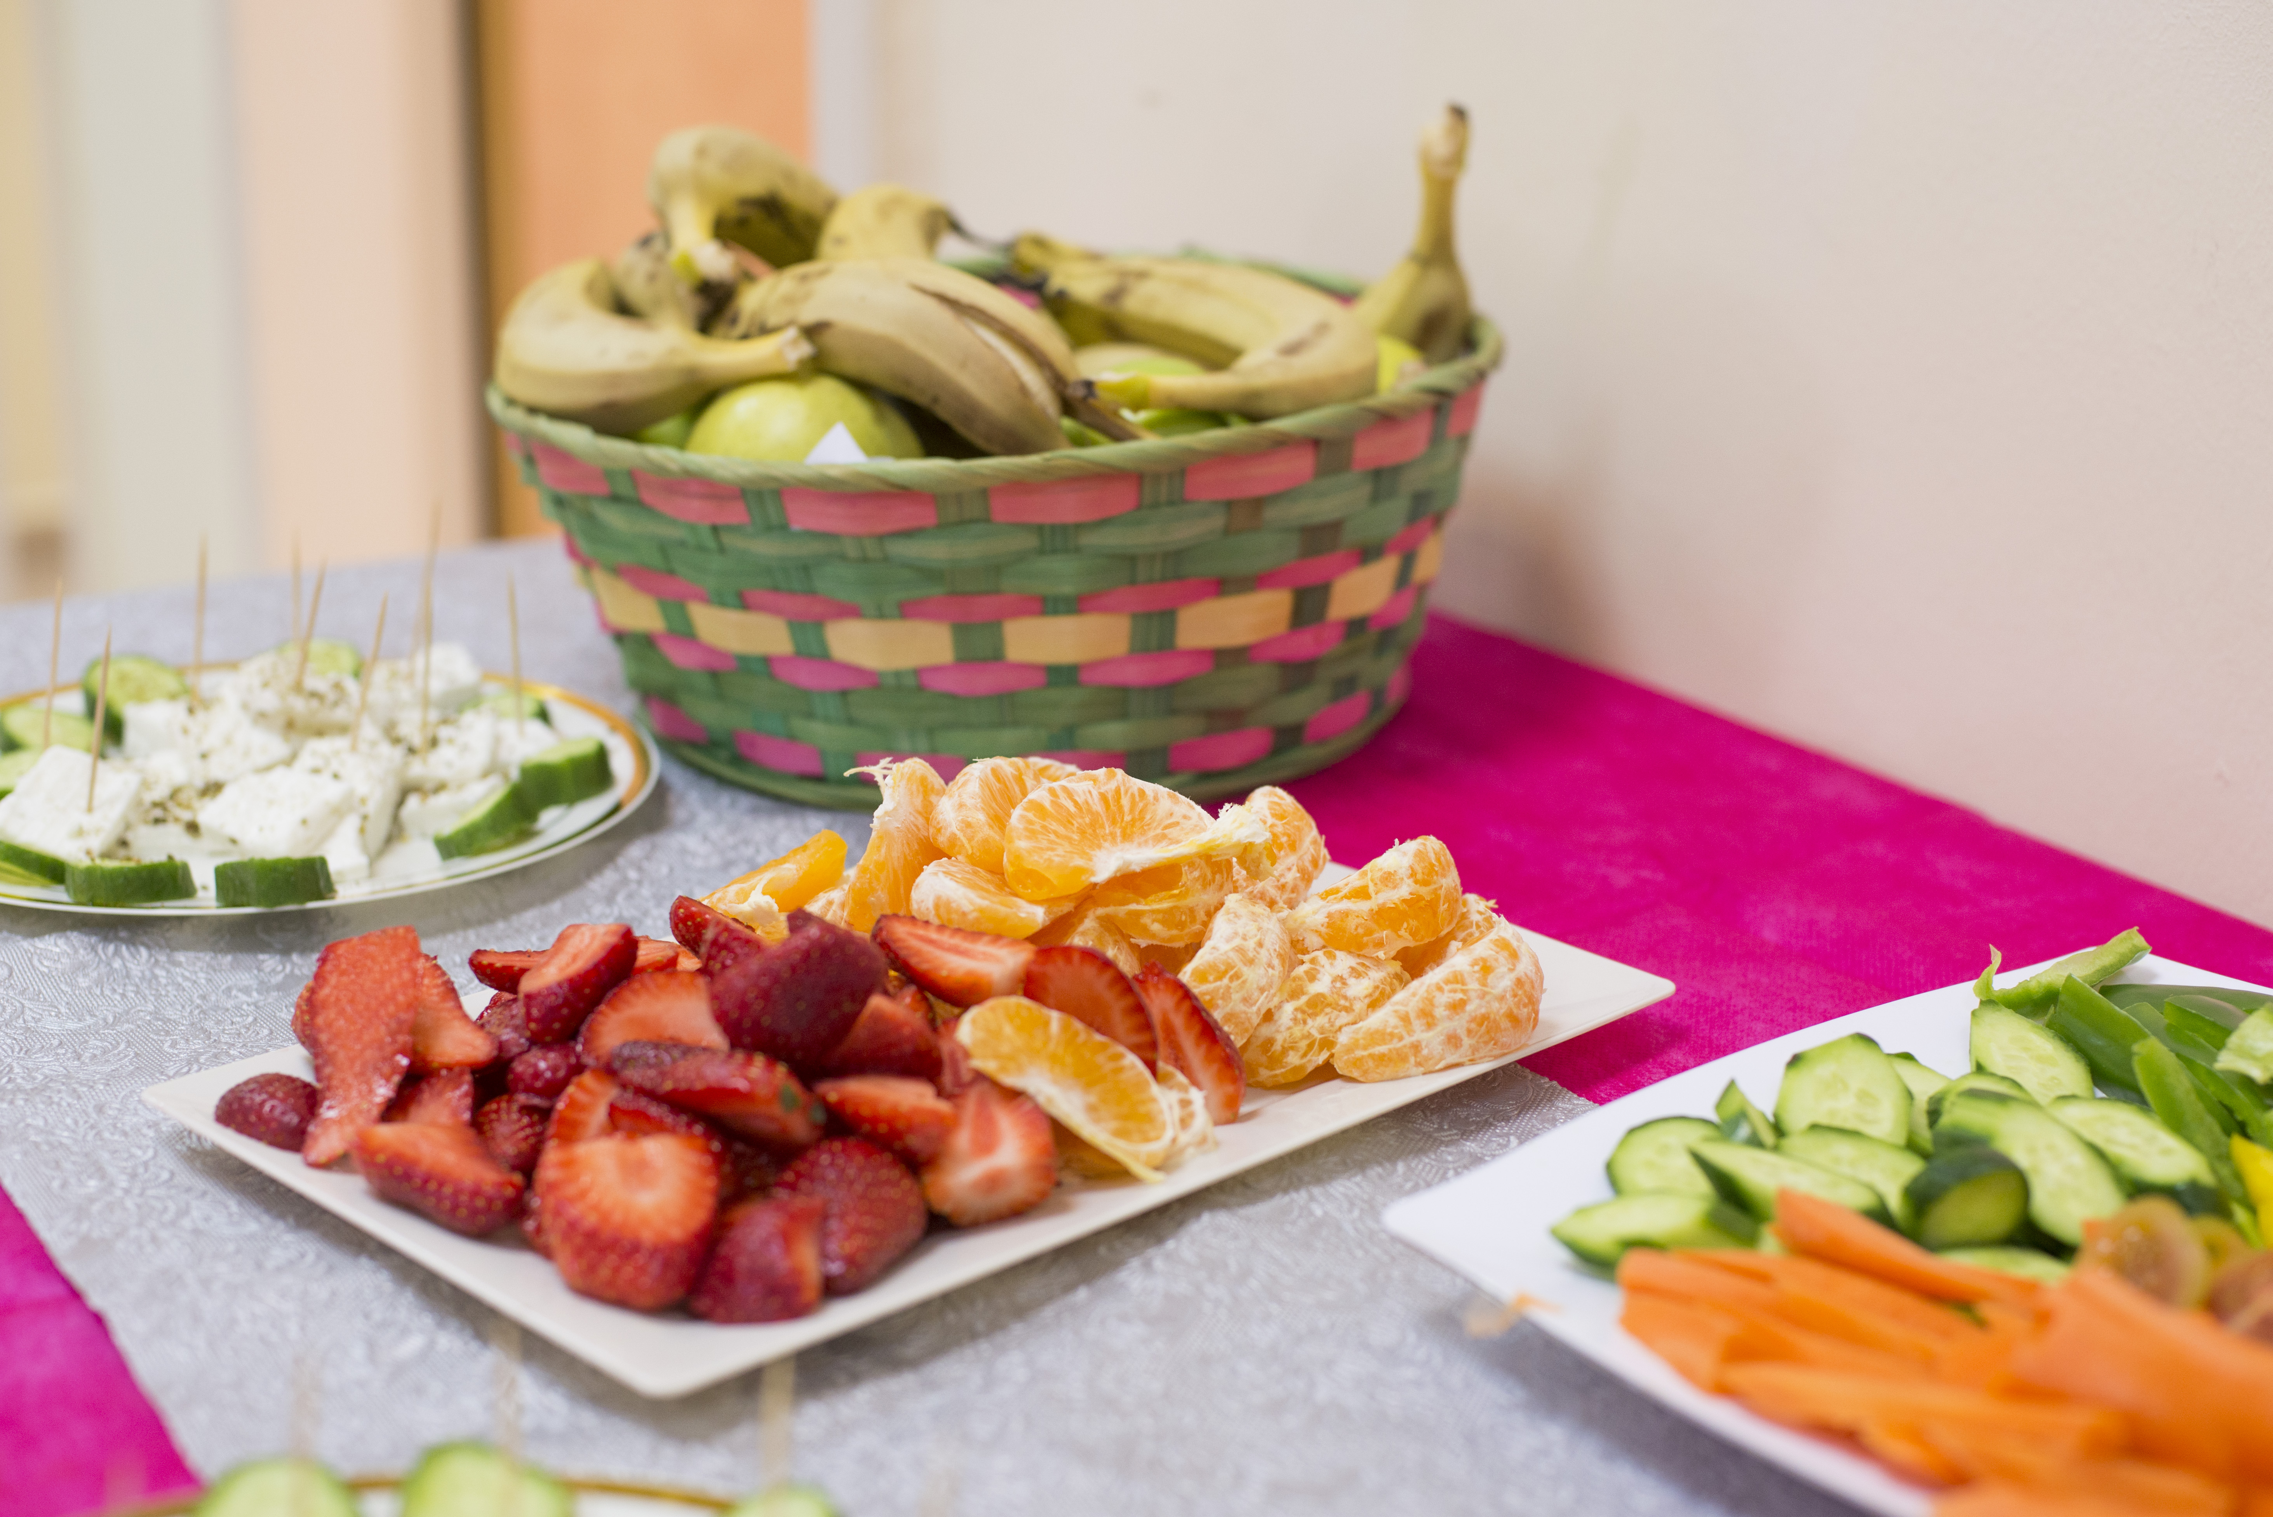
צרכים, תועלות וחסמים של אוכלוסיות היעד
עיקרון המפתח: עלות מול תועלת – נזהה את החסמים (עלויות) ונפחית אותם ונעלה את התועלות (תמורות).
איך נזהה תמורות אפשריות?
נשאל את העובדים איך ניתן להקל על הביצוע?
אילו דברים חיוביים מתקשרים לביצוע?
איך נזהה את החסמים?
נשאל את העובדים מדוע זה לא קל לבצע?
אילו דברים שליליים מתקשרים לביצוע?
אפשר גם לזהות נורמות חברתיות מקובלות במקום העבודה
מי מבצע את ההתנהגות שאנחנו רוצים לאמץ?
עד כמה הם מובילים בחברה?
צילום: גל דרן

Slide 8
לעובדים יכולים להיות הרבה מאוד חסמים
מחסור בזמן
מגבלות בנגישות פיזית
דורש יותר מדי מאמץ
לוותר על דבר מהנה
לוותר על דבר שנותן סיפוק רב
דורש שינוי בתדמית עצמית
בושה מאחרים
חוסר נעימות
אמונות שונות
נתפס כקשה
נורמה לא מקובלת
חששות שונים
הרגל שמונע את ההתנהגות
עלות כלכלית
תחושת חוסר מסוגלות
צילום: גל דרן

Slide 9
דוגמה נוספת
דוגמה
בעמותה במרכז הארץ הוקם חדר כושר לטובת העובדים, אך הוא היה ריק רוב הזמן. העובדים הצביעו על כך שאחד הדברים שחוסמים אותם מלעשות בו שימוש הוא סוגיית הזמן. כדי להפחית את החסם, אישרה ההנהלה לעובדים יום אחד בשבוע שבו מי שמתאמן בחדר הכושר יוכל להגיע לעבודה באיחור של רבע שעה. בנוסף, נתן מקום העבודה גם תמורה לעובדים – מגבות נעימות, מקלחות מזמינות ובקבוקי שתייה.
באחת הרשויות המקומיות ברחבי הארץ ארגנו לעובדים הסעה לעולם ספורט סמוך, שם הם היו יכולים להשתתף בחוג פעילות גופנית. בתום הפעילות ארגנו ברשות הסעה לעובדים חזרה למקום העבודה. בנוסף, חילקו לעובדים מד צעדים (פדומטר) כדי לסייע להם לעקוב אחר מספר הצעדים היומי שלהם.
צילום: גל דרן

Slide 10
ניתן לעודד את העובדים באמצעות מתן ערך מוסף
נוחות, הנאה פיזית, הנאה נפשית, קשרים חברתיים, יתרון כלכלי, ריגושים, הערכה חברתית, סקרנות, תחושת ביטחון, עזרה לזולת, כוח שיפור תדמית אישית
הנה עוד כמה דוגמאות
חברת לוגיסטיקה מהשרון הקימה קבוצת ריצה של עובדים שגם השתתפה במרוצים. העובדים דיווחו על תחושת גאוות יחידה וגיבוש.
בחברת תקשורת מגוש דן הקימו קבוצת הליכה משותפת לכל העובדים. עבור העובדים היה מדובר בערך מוסף כפול: גם תחושת שלחברה אכפת מהם וגם גיבוש בין ההנהלה לעובדים.
ברשות מקומית ערכו לעובדים סדנאות מקצועיות לשמירה על תזונה בריאה יותר. אחת העובדות שרשמה את הירידה במשקל העקבית והיציבה ביותר מכל העובדים, דיווחה כי הדבר גרם לה לשיפור התדמית האישית ולהערכה חברתית גבוהה.
צילום: גל דרן

Slide 11
הגדרת יעדים ספציפיים - דוגמאות
להביא לשינוי בנורמות החברתיות במקום העבודה שיכולות להביא את השינוי.
דוגמה: חלוקת מד צעדים ברשות מקומית בצפון עוררה שיח בחברה ופיתחה תפיסה נורמטיבית שהנושא חשוב לעובדים.
לאמץ התנהגות ספציפית שמקדמת את השינוי – גם הצלחה קטנה נחשבת.
דוגמה: קבוצת עובדים ממוסד פיננסי במרכז הארץ שעולה כל יום במדרגות במקום במעלית.
להביא לשינוי בידע רלוונטי / שימושי. לא מדובר בקידום מודעות בלבד.
דוגמה: חברת לוגיסטיקה בדרום הארץ ערכה לעובדים סדנאות בנושא תזונה, במסגרתם לא לימדו את העובדים רק על ערכים תזונתיים, אלא ציידו אותם במתכונים קלים, פשוטים, זולים ובריאים.
לחזק נורמות חיוביות שיכולות להביא את השינוי.
דוגמה: בחברת מזון בשרון כל העובדים מדברים על המחלקה שמנהלת תחרות פנימית מי העובד הפעיל והבריא ביותר.
צילום: גל דרן

Slide 12
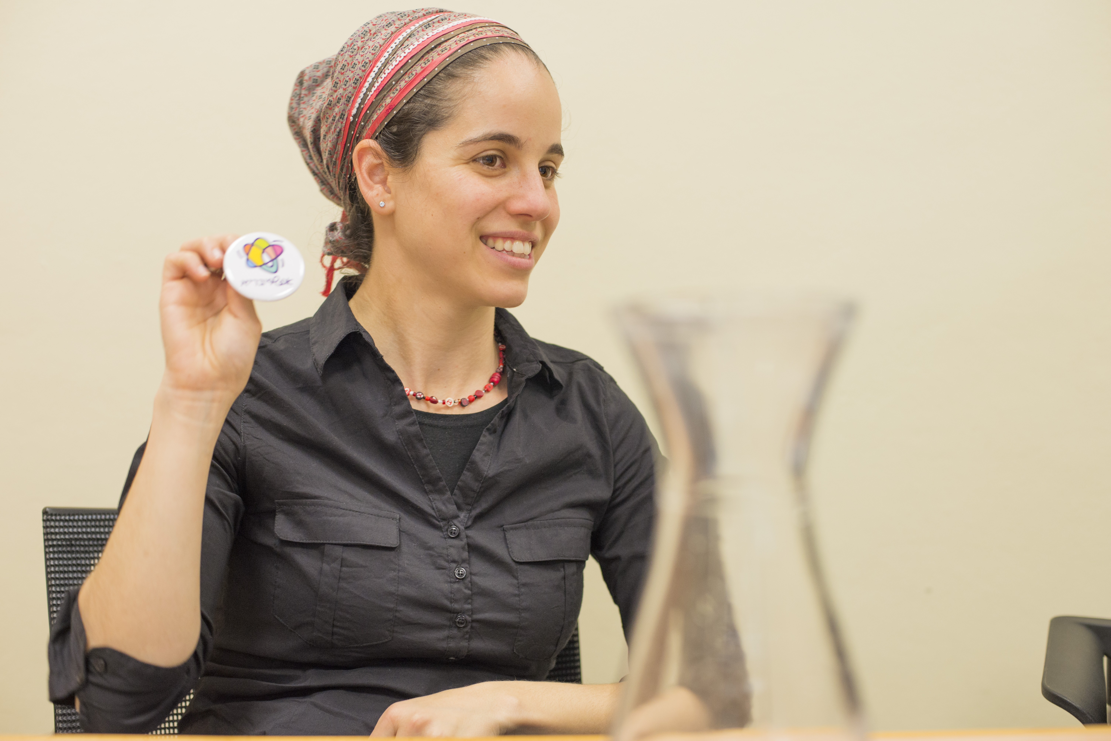
לאכול בריא
להיות בתנועה
להרגיש טוב
פרטי קשר
אתר: http://www.efsharibari.gov.il
אימייל: active.healthy@moh.health.gov.il
פייסבוק:efsharibari
צילום: גל דרן
12

